Slide 1
Построение графика функции у = ах² + bx + с

Slide 2
№624(1) Образец 0формления
$y=x^{2}−7x+10$ – функция квадратичная, ветви направлены вверх, т.к а=1, а>0
1) Вершина параболы:
$x_{0}= −\frac{b}{2a}$= $−\frac{−7}{2}$ =3,5;
$y_{0}= y\left(x_{0}\right)$= $y\left(3,5\right)$= ${3,5}^{2}−$7 $∙$3,5+10 =12,25-24,5+10= -2,25
2) Ось симметрии: $x_{}=x_{0}$, т.е $x_{}=3,5$
3) Нули функции : т.е $y\left(x\right)$= 0
$x^{2}−7x+10$=0 (решаем уравнение через дискриминант или по т Виета, находим корни если они есть)
$x_{1}$=2 $x_{2}$=5

Slide 3
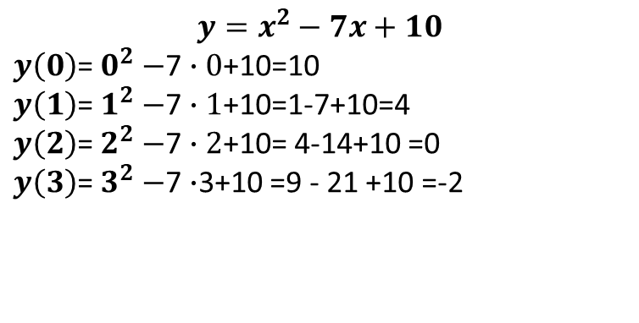
3аполнение таблицы значений
 |  |  |  |  | Верш.
$$x$$ | 0 | 1 | 2 | 3 | 3,5 | 4 | 5 | 6 | 7
$$y$$ | 10 | 4 | 0 | -2 | -2,25 | -2 | 0 | 4 | 10
$$y=x^{2}−7x+10$$
$y\left(0\right)$= $0^{2}−$7 $∙0$+10=10
$y\left(1\right)$= $1^{2}−$7 $∙1$+10=1-7+10=4
$y\left(2\right)$= $2^{2}−$7 $∙2$+10= 4-14+10 =0
$y\left(3\right)$= $3^{2}−$7 $∙$3+10 =9 - 21 +10 =-2

Slide 4
ПОСТРОЕНИЕ ГРАФИКА
y
Свойства функции
1. область определения: D(y)=($−∞;+∞)$
Область значения:Е(у)= $[−2,25;+∞)$
2. функция возрастает $[3,5;+∞)$
функция убывает($−∞;3,5$]
3.Принимает отрицательные значения (2;5)
4. Принимает положительные значения ($−∞;$2) $∪$($5;+∞)$
5.Наименьшее значение: - 2,25;
Наибольшего значения нет.
x = 3,5
1
0
1
x

Slide 5
№640
Решение : 1) Функция квадратичная, график парабола, ветви направлены вверх. Значит наибольшего значения нет, наименьшее находится в вершине параболы. Наименьшим значением функции является значение координаты $y_{0}$
$x_{0}= −\frac{b}{2a}$= $−\frac{2}{2}$ =-1
$y_{0}=$ $x^{2}+2x+3$ = ${(−1)}^{2}+2∙(−1)+3$ =$1^{}−2+3$= 2
Ответ: 2 наименьшее значение функции

Slide 6
№640
2) $y={−x}^{2}+2x+3$ Функция квадратичная ветви направлены вниз, наименьшего значения нет, наибольшим является значение $y_{0} (координата вершины)$
$x_{0}= −\frac{b}{2a}$= $−\frac{2}{2∙(−1)}$ =1
$y_{0}=$ ${−x}^{2}+2x+3$ = ${−(1)}^{2}+2∙1+3$ =${−1}^{}+2+3$= 4
Ответ: 4 наибольшее

Slide 7
№626
Решение: Пусть $x$ одно число, тогда другое
$15−x$ . Их произведение равно $y$= $x$ ($15−x$)
Раскроем скобки с права получим
$y$= $15x−$ $x^{2}$ или $y$= $−$ $x^{2}$ +$15x$
Найдем наибольшее значение как в№640

